Slide 1
IA na prática
Gestão e fiscalização de contratos públicos
Curso de introdução · SLU/DF · ~2 horas

Slide 2
Parte 1
O que é IA generativa

Slide 3
O que é IA generativa?
Funciona como um "autocompletar avançado": prevê a próxima palavra.
Conversa, escreve, resume, analisa, traduz e organiza.
Não é uma base de dados oficial e não pensa como humano.
Pode inventar informação com aparência de verdade — a "alucinação".
Tudo que for fato ou lei deve ser conferido na fonte oficial.
IA na prática — gestão e fiscalização de contratos públicos · SLU/DF

Slide 4
A IA é assistente, não decisor
Boa para rascunhar, resumir, organizar e comparar.
A decisão e a responsabilidade continuam sendo do servidor.
Pense nela como um estagiário rápido — que precisa de revisão.
IA na prática — gestão e fiscalização de contratos públicos · SLU/DF

Slide 5
Quem orienta é o fiscal — não o contrário
Quem dá o contexto, faz as perguntas e confere o resultado é você.
Se o fiscal não sabe a própria parte, não sabe o que pedir nem ver o erro.
Para checar se a resposta está certa, é preciso dominar o assunto.
O dever de pensar não se delega. A IA faz o rascunho; o fiscal assina.
IA na prática — gestão e fiscalização de contratos públicos · SLU/DF

Slide 6
Mitos que precisamos derrubar
Mito | Realidade
A IA pensa como gente | Ela calcula a próxima palavra provável
A IA é sempre certa | Ela erra e inventa — confira sempre
A IA vai me substituir | Substitui tarefas, não quem pensa e decide
Tudo que eu colo fica privado | No grátis, pode treinar o modelo — configure
Usar IA é trapaça | É ferramenta; o cuidado é revisar e assumir
IA na prática — gestão e fiscalização de contratos públicos · SLU/DF

Slide 7
Parte 2
As ferramentas e qual usar para quê

Slide 8
Não existe "a melhor IA"
Ferramenta | Brilha em
Claude | Documentos longos, análise, redação formal
ChatGPT | Uso geral, imagens, voz
Gemini | Integração com Google (Docs, Gmail)
Perplexity | Busca na web com fontes citadas
NotebookLM | Suas fontes → resumo, áudio e vídeo
IA na prática — gestão e fiscalização de contratos públicos · SLU/DF

Slide 9
Além do texto, e uma ressalva
Vídeo: Sora, Veo, Runway — e NotebookLM para vídeo didático de normativos.
Imagem: criar (ChatGPT/Midjourney); editar (Gemini); uso seguro (Firefly).
Corporativas (Enterprise): não treinam com seus dados; controle de admin.
IAs chinesas (DeepSeek, Qwen, Kimi): só com conteúdo público — dados podem sair do país.
IA na prática — gestão e fiscalização de contratos públicos · SLU/DF

Slide 10
Parte 3
Segurança e proteção de dados

Slide 11
Regra de ouro e o que pode
Trate a IA como um e-mail enviado para fora do órgão.
Pode: documentos públicos, textos sem dado pessoal, conteúdo anonimizado.
Não envie: CPF e dados pessoais, processos sigilosos, minutas não publicadas, senhas.
Na dúvida sobre um documento sigiloso: não envie.
IA na prática — gestão e fiscalização de contratos públicos · SLU/DF

Slide 12
Como usar com segurança
Troque nomes por papéis e dados reais por marcadores: [CPF], [VALOR].
Configurações → Privacidade: desligue o uso das conversas para treinamento.
Para documentos internos, use a versão corporativa contratada pelo órgão.
A responsabilidade pelo ato administrativo é sempre do servidor.
IA na prática — gestão e fiscalização de contratos públicos · SLU/DF

Slide 13
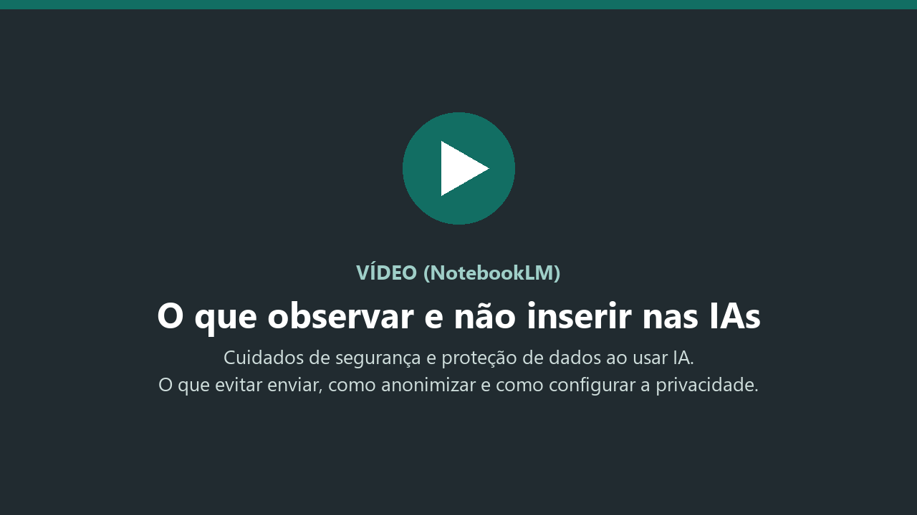

Slide 14
Parte 4
A arte do prompt

Slide 15
A fórmula C-P-F-E
Contexto — qual a situação.
Papel — "você é um fiscal de contratos experiente".
Formato — "responda em tabela".
Especificidade — critérios, restrições, exemplos.
Quanto mais específico o pedido, melhor a resposta.
IA na prática — gestão e fiscalização de contratos públicos · SLU/DF

Slide 16
Prompt ruim x prompt bom (caso real)
Ruim: "qual a diferença entre os dois contratos de limpeza?"
Bom: anexar o TR 29 e o TR 1/2026 e pedir a comparação em tabela, sob a ótica de quem fiscaliza.
A mesma tarefa roda no Claude, no ChatGPT e no Gemini.
A qualidade vem do prompt e do documento anexado, não da marca da IA.
IA na prática — gestão e fiscalização de contratos públicos · SLU/DF

Slide 17
Parte 5
Casos aplicados — limpeza urbana

Slide 18
Casos com documentos públicos reais
Comparar o emergencial (TR 29) com a nova licitação (TR 1/2026).
Calcular um desconto do IMR (ex.: indicador I03 do serviço P1).
"De quem é o risco?" — consultar a Matriz de Riscos.
Da anotação de vistoria ao relatório e à minuta de notificação.
IA na prática — gestão e fiscalização de contratos públicos · SLU/DF

Slide 19
A IA lê planilha: conferindo o IMR
Serviço | X | Faixa | % medição | Desconto?
P1 (I03) | 91,0% | ≥ 90% | 100% | Não
P5 (I05) | 96,25% | ≥ 95% | 100% | Não
P6 (I05) | 91,67% | 90–95% | 99% | Sim (−1%)
A IA faz a conta; o fiscal confere a faixa no Anexo N e valida exceções.
IA na prática — gestão e fiscalização de contratos públicos · SLU/DF

Slide 20
Alucinação na prática: o erro que só o fiscal pega
Pergunta: desconto do I03 se o circuito (P1) fechar em 88%?
Resposta da IA: "desconto de 10%, paga-se 90% do contrato, art. 47 da Lei 14.133".
Faixa real: 85–90% → 99% (desconto de 1%, não 10%).
Incide só no P1, não no contrato; esqueceu o teto de 20%; artigo inventado.
A alucinação vem bem escrita. Só percebe quem domina a matéria.
IA na prática — gestão e fiscalização de contratos públicos · SLU/DF

Slide 21
Parte 6
RAG e NotebookLM: respostas com fontes

Slide 22
O que é RAG (e a diferença para a IA comum)
IA comum: responde "de cabeça", pelo treino — pode desatualizar e inventar.
RAG: a IA consulta uma base de documentos confiáveis antes de responder.
Resultado: menos alucinação, informação mais atual e com fonte para conferir.
RAG = Retrieval-Augmented Generation (geração aumentada por recuperação).
Analogia: prova de cabeça (IA comum) x prova com consulta ao material (RAG).
IA na prática — gestão e fiscalização de contratos públicos · SLU/DF

Slide 23
Quais IAs usam RAG
Ferramenta | Consulta o quê
NotebookLM | Os documentos que você sobe (cita trechos)
Perplexity | A web, com fontes citadas
ChatGPT / Claude / Gemini | Arquivos anexados ou busca na web ligada
Copilot e assistentes do órgão | Documentos internos (ex.: ChatTCU)
No setor público, RAG é o caminho recomendado para usar documentos internos.
IA na prática — gestão e fiscalização de contratos públicos · SLU/DF

Slide 24
NotebookLM — suas fontes
Você sobe os documentos e ele responde com base neles, citando trechos.
Gera resumo, áudio (podcast) e vídeo didático a partir do material.
É um exemplo de RAG: consulta suas fontes antes de responder.
Claude + NotebookLM: sem integração automática; fluxo combinado.
Alinhado ao Guia de RAG do Governo Federal (NIA/SGD): a IA sugere; o servidor decide.
IA na prática — gestão e fiscalização de contratos públicos · SLU/DF

Slide 25
Parte 7
Uso responsável e no dia a dia

Slide 26
Três rotinas e os sinais de alerta
Resumir o que chega; rascunhar o que sai; conferir o que se decide.
Sinais de uso sem reflexão: texto perfeito demais; referência que ninguém acha;
resposta instantânea; não sabe explicar a própria conclusão.
Antídoto: revisão obrigatória, verificação cruzada, anonimização, registro de uso.
IA na prática — gestão e fiscalização de contratos públicos · SLU/DF

Slide 27
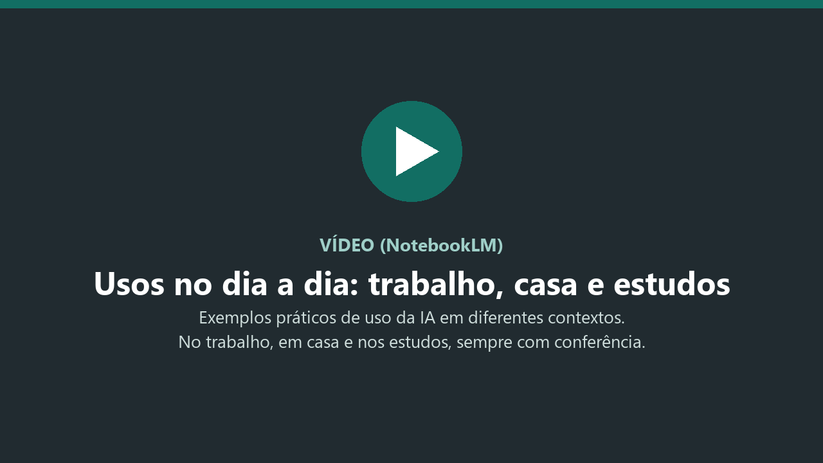

Slide 28
Como começar hoje (de graça)
Crie conta e instale o app (ChatGPT / Claude / Gemini).
Configurações → Privacidade: desligue o uso para treinamento.
Teste pelo celular, inclusive por voz.
Siga o plano de 7 dias do material para levar.
Grátis resolve para aprender. Para docs do órgão, use a versão corporativa.
IA na prática — gestão e fiscalização de contratos públicos · SLU/DF

Slide 29
Mensagens para levar
Não existe "a melhor IA" — existe a melhor para cada tarefa.
Cuidado com dados sigilosos — anonimize e configure a privacidade.
Seja específico no que pede (C-P-F-E).
A IA erra: confira sempre. A responsabilidade é sua.
A IA não substitui o fiscal — quem orienta é você. O dever de pensar não se delega.
Este uso está alinhado às diretrizes oficiais do Governo Federal (guias do NIA/SGD).
IA na prática — gestão e fiscalização de contratos públicos · SLU/DF

Slide 30
Obrigado!
Perguntas? Vamos praticar juntos.

